Slide 1
■お散歩について
●更新履歴
更新日 | 主な内容 | 備考
2020.01.09 | 書類作成
2020.01.10 | 画面フローを修正 お散歩選択画面のフッターを削除 お散歩中時短確認の説明を修正

Slide 2
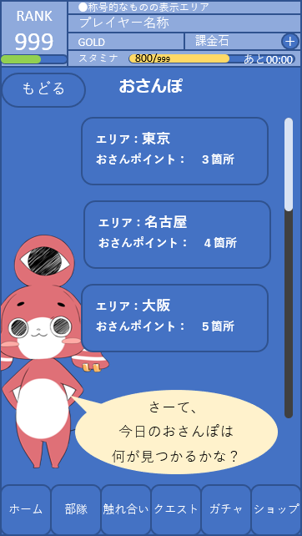
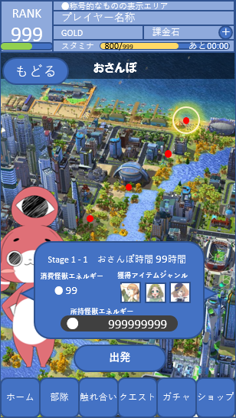
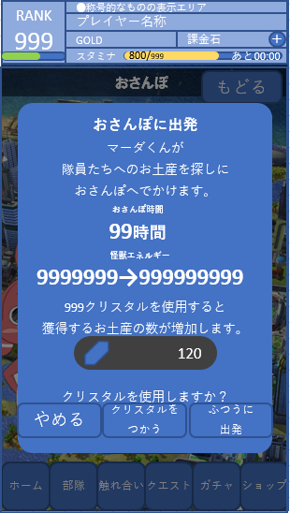
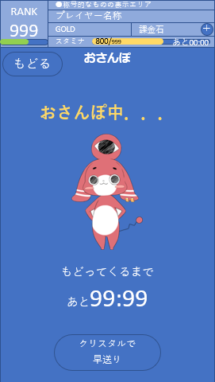
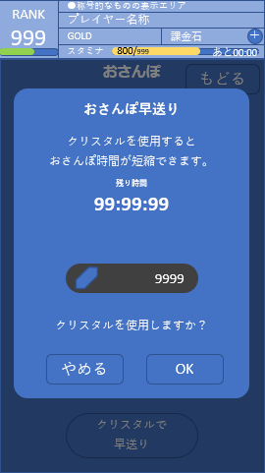
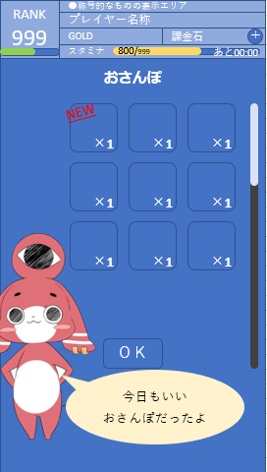
■お散歩について
●画面遷移
お散歩の画面遷移は以下の通り。
ホーム画面
お散歩出発前
wa100お散歩トップ画面
wa110お散歩先選択画面
wa110aお散歩先最終確認
お散歩中
wa120お散歩中画面
wa120aお散歩中時短確認
お散歩終了
wa130お散歩帰宅画面

Slide 3
■お散歩について
●概要
怪獣エネルギーを消費することでマーダくんをお散歩に行かせることができる。
一度お散歩に行くと一定時間帰ってこないが、クリスタルを使用することですぐに帰還させることができる。
一番風呂で渡すアイテムを入手することができる。
・お散歩できるマップについて
基本的にはストーリーの進行に沿って解放され、全クエストをクリアするとそこにお散歩に行けるようになる。
最初の１箇所のみ始めから解放しておく。
・クリスタルによる時短について
クリスタルによる時短は【GP01】バトル前準備仕様_20191226.pdf のbr130b.突貫整備と共通。
・クリスタルによる報酬増加について
クリスタルを消費することでアイテムの入手数を2倍にすることが出来る。
各ステージで消費するクリスタル数は共通予定。(要検討)
※サブスクリプションで購入期間中は常に増加できるようにしてください。
・入手アイテムについて
お散歩を出発したタイミングで、入手アイテムの抽選を行う。
マップによってアイテムの入手数と入手可能なアイテムのジャンルが異なる。
※そのジャンルが好きなキャラを、お散歩先選択画面に表示させる獲得アイテムおすすめキャラとして表示させる。
1枚目
入手可能アイテム | 確率
プレゼント1 | 5％
プレゼント2 | 10％
プレゼント3 | 10％
プレゼント4 | 5％
プレゼント5 | 10％
プレゼント6 | 10％

Slide 4
■お散歩について
●マップについて
基本的にはストーリーの進行に沿って解放され、そのステージのクエストをクリアするとそこにお散歩に行けるようになる。
最初の1-1は始めから解放しておく。
各ステージの入手アイテムと入手数は以下の通り。（ジャンル、入手数共に変更の可能性あり）
ステージ-クエスト | 入手ジャンル | 入手数
1-1 | コスメ | 3
1-2 | ファッション | 3
1-3 | アクセサリー、スイーツ | 4
2-1 | ファッション、スイーツ | 3
2-2 | アクセサリー | 3
2-3 | コスメ | 4
3-1 | ファッション | 4
3-2 | アクセサリー | 4
3-3 | スイーツ | 5
4-1 | コスメ | 4
4-2 | ファッション | 4
4-3 | アクセサリー、スイーツ | 5
ステージ-クエスト | 入手ジャンル | 入手数
5-1 | アクセサリー | 5
5-2 | コスメ | 5
5-3 | ファッション | 5
5-4 | アクセサリー | 6
6-1 | コスメ | 5
6-2 | ファッション | 5
6-3 | アクセサリー、スイーツ | 6
6-4 | ファッション、スイーツ | 6
7-1 | アクセサリー | 5
7-2 | コスメ | 6
7-3 | ファッション | 6
7-4 | アクセサリー | 7
8-1 | スイーツ | 6
8-2 | コスメ | 6
8-3 | ファッション | 7
8-4 | アクセサリー、スイーツ | 7
ステージ-クエスト | 入手ジャンル | 入手数
9-1 | コスメ | 6
9-2 | ファッション | 7
9-3 | アクセサリー | 7
9-4 | スイーツ | 7
9-5 | コスメ | 8
10-1 | ファッション | 7
10-2 | アクセサリー | 8
10-3 | コスメ | 8
10-4 | ファッション | 8
10-5 | アクセサリー、スイーツ | 9
11-1 | ファッション、スイーツ | 8
11-2 | アクセサリー | 9
11-3 | コスメ | 9
11-4 | ファッション | 9
11-5 | ファッション | 10
12-1 | アクセサリー、スイーツ | 9
12-2 | ファッション、スイーツ | 10
12-3 | アクセサリー | 10
12-4 | コスメ | 10
12-5 | アクセサリー、スイーツ | 11

Slide 5
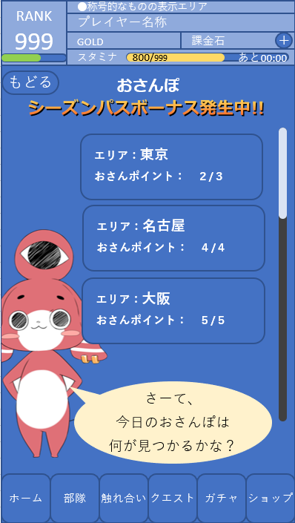
■お散歩について
●お散歩トップ画面
１
No | 項目名 | 説明
1 | ヘッダー | 共通のヘッダー
2 | 背景
3 | エリア表示 | ストーリーの進行によってお散歩可能エリア数が増える。 未開放のステージは表示させない。
4 | スクロールバー | 表示エリアが入りきらない場合、スクロールバー を表示してスクロールで表示できるようにする
5 | 戻るボタン | タップでホーム画面に遷移させる。
6 | マーダくん | ３Dのマーダくんを表示させる
7 | 吹き出し | マーダくんのセリフを表示する(ボイスだけでいいかも)
8 | フッター | 共通のフッター
9 | ボーナステキスト | サブスク購入期間中の場合表示させる。
2
5
9
3
4
6
7
8

Slide 6
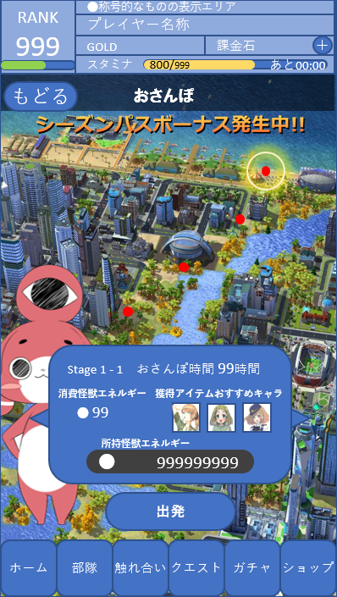
■お散歩について
●お散歩先選択画面
１
No | 項目名 | 説明
1 | ヘッダー | 共通のダイアログを表示させる。
2 | 背景 | クエスト選択画面と共通
3 | 戻るボタン | タップでお散歩トップ画面に遷移させる。
4 | エリア情報 | そのポイントの以下の情報を表示させる。 ステージNo./必要時間/消費エネルギー/獲得アイテムおすすめキャラ/所持エネルギー 左右の矢印タップでポイントを切り替える。
5 | 出発ボタン | タップでお散歩最終確認を表示させる
6 | フッター | 共通のフッター
7 | ボーナステキスト | サブスク購入期間中の場合表示させる。
3
7
2
4
5
6

Slide 7
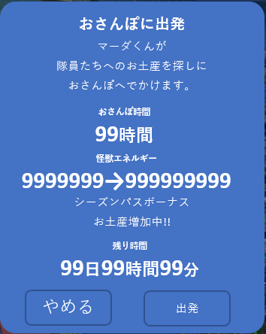
■お散歩について
●お散歩先最終確認
No | 項目名 | 説明
1 | ダイアログ | 共通のダイアログを表示
2 | ウィンドウタイトル | 左図の通り
3 | ウィンドウテキスト | 左図の通り※サブスク購入期間中は文言が変わる
4 | 必要時間 | そのお散歩にかかる時間を表示させる
5 | エネルギー推移 | 現在の所持エネルギー数、矢印および、変動後のエネルギー数を表示
6 | 消費クリスタル数表示 | 必要なクリスタル数を表示させる
7 | やめるボタン | タップでお散歩先選択画面を表示させる
８ | クリスタルを使うボタン | タップでクリスタルを消費してお散歩に出発させる ※サブスク購入期間中は非表示
９ | 出発ボタン | タップでクリスタルを消費せずにお散歩に出発させる
2
1
3
4
5
6
8
7
9
サブスク購入期間中は
残り時間を表示させる。

Slide 8
■お散歩について
●お散歩中画面
１
No | 項目名 | 説明
1 | ヘッダー | 共通のヘッダー
2 | 背景
3 | 戻るボタン | タップでホーム画面に遷移させる
4 | マーダくん | ３Dのマーダくんを表示させる
5 | 残り時間 | そのお散歩の残り時間を表示させる。
6 | 早送りボタン | タップでお散歩時短確認を表示させる
3
2
4
5
6

Slide 9
■お散歩について
●お散歩中時短確認
No | 項目名 | 説明
1 | ダイアログ | 共通のダイアログを表示
2 | ウィンドウタイトル | 左図の通り
3 | ウィンドウテキスト | 左図の通り※サブスク購入期間中は文言が変わる
4 | 残り時間表示 | お散歩から帰るまでの時間を表示させる
5 | 消費クリスタル数表示 | 必要なクリスタル数を表示させる
6 | やめるボタン | タップでダイアログを閉じてお散歩中画面を表示させる。
7 | OKボタン | タップでクリスタルを消費してお散歩帰宅画面に遷移させる。
2
1
3
4
5
7
6

Slide 10
■お散歩について
●お散歩帰宅画面
１
No | 項目名 | 説明
1 | ヘッダー | 共通のヘッダー
2 | 背景
3 | 獲得アイテム | 入手したアイテムを一覧で表示させる 報酬増加中は枠の色が変わる。
４ | スクロールバー | タップでガチャトップ画面に遷移する。
5 | OKボタン | タップでホーム画面に遷移させる。
6 | マーダくん | ３Dのマーダくんを表示させる
7 | 吹き出し | マーダくんのセリフを表示する(ボイスだけでいいかも)
2
おさんぽ結果
3
4
6
5
7

Slide 11
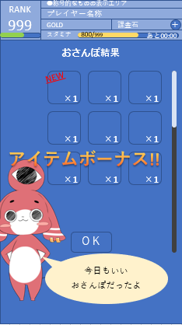
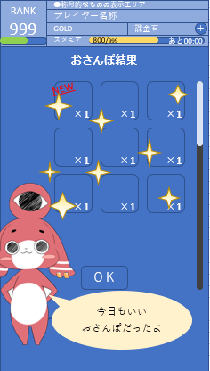

■お散歩について
●クリスタルブースト時とサブスク購入中のお散歩帰宅画面の演出について
おさんぽ結果
通常のお散歩帰宅画面を表示
中央に「アイテムボーナス!!」
を表示
画面全体をキラキラが覆って
画面切り替え
アイテム数を2倍にして
表示

